Slide 1
Lambda & Cloudwatch & Step Funkcije
Beograd, 22.11.2022.

Slide 2
Agenda
01
LAMBDA
02
CLOUDWATCH
03
STEP FUNCKIJE

Slide 3

AWS Lambda
Lambda je u potpunosti serverless servis (FaaS - Function as a servise), virtuelna funkcija koja reaguje na događaje (events) i izvršava kod
Plaća se samo kada se korisiti - po zahtevu i vremenu izvršavanja
Automatsko skaliranje – diže se onoliko instanci Lambda funkcije koliko je potrebno
Integrisana je sa većinom AWS servisa (preko 200 servisa)
Događaji:
* API Gateway (HTTP zahtevi)
* S3 (modifikacija objekata)
* DynamoDB (promena tabele)
* Step Functions (promena stanja)
* SNS, SQS, Kinesis, CloudWatch, EventBridge…

Slide 4
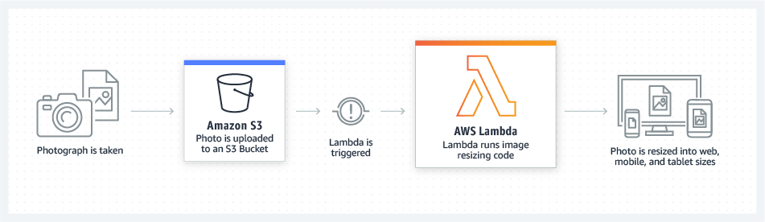
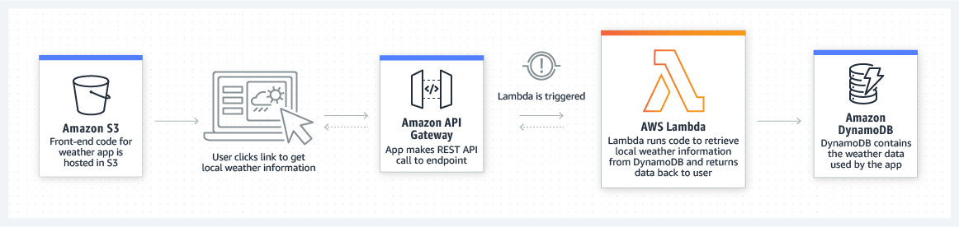

Slide 5
Lambda Limiti
Maksimalno vreme izvršavanja: 15 min
Ako želimo više resursa po funkciji možemo da zatražimo od AWS do 10GB RAM (povećanjem RAM povećavamo performanse CPU i mreže)
Jezici koje Lambda podržava: Java, Node.js, Python, C#, Go, Ruby, PowerShell, custom runtime API
Free tier: mesečno 1,000,000 Lambda zahteva i 400,000 GBs vremena izvršavanja

Slide 6
Veličina diska: 512 MB
Podrazumevana veličina paketa: 50MB (zipovano)
Promenljive okruženja funckije: 4KB
Payload invokacija:
* Sinhrona - 6MB po zahtevu i odgovoru
* Asinhrona – 256KB
https://docs.aws.amazon.com/lambda/latest/dg/gettingstarted-limits.html

Slide 7
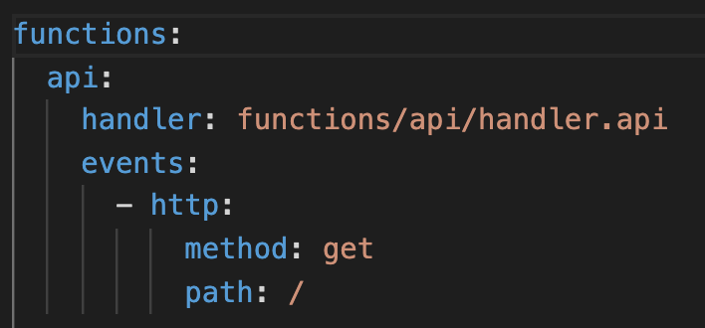
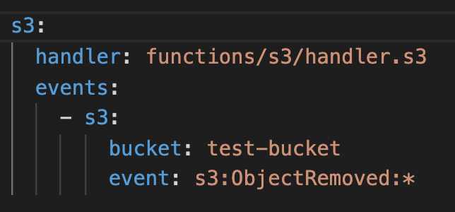
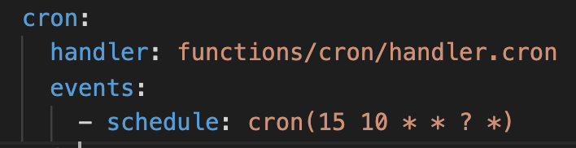
Konfiguracija u serverless okruženju

Slide 8
Ostali koncepti
Deployments: .zip u S3 ili kao containter image
Lambda Layers: .zip koji omogućavanja pakovanje biblioteka i drugih resursa koji se koriste u Lambdi, smanjuje se veličina i ubrzava deploy. Do 5 layera po funkciji. Kada se uključi layer u funkciji, sadržaj se ubacuje u /opt direktorijum
Event source mapping: Kinesis Data Streams, SQS i SQS FIFO redove, DynamoDB streams
Invokacija funkcije može biti:
* Sinhrona – sačeka se procesiranje i vraća se odgovor
* Asinhrona – događaj se ubacuje u red (Lambda queue), a odgovor se vraća odmah

Slide 9
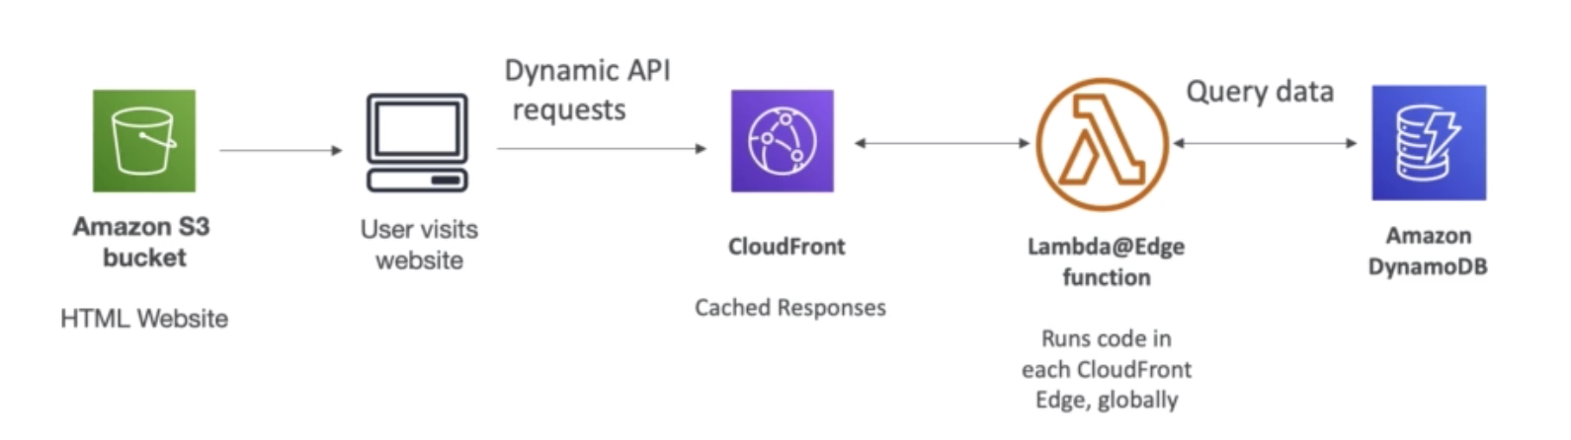
Lambda@EDGE
Lambda@Edge: objavljivanje Lambda funkcija u svakoj regiji sa CloudFront CDN (Content Delivery Network)
* Za pravljenje responzivnijih aplikacija
* Ne upravlja se serverima jer je Lambda objavljenja globalno
* Lambda može da promeni CloudFront zahtev i odgovor

Slide 10
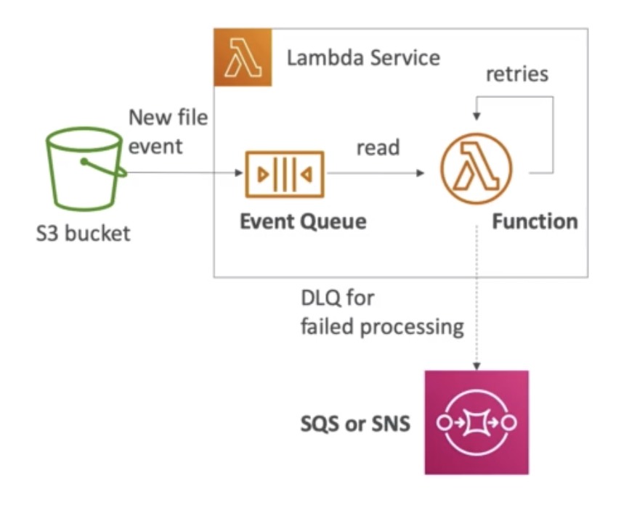
Asinhrona invokacija
SNS, S3, CloudWatch Events…
Lambda čita događaje iz reda i pokušava još 2 puta da ponovo izvrši one koji su vratili grešku (1 min pauze nakon prvo, 2 minuta pauze nakon drugog pokušaja)

Slide 11
Lambda serverless framEwork primeri
https://github.com/serverless/examples/tree/v3/aws-node-rest-api
git clone https://github.com/serverless/examples.git​
cd examples/aws-node-rest-api
npm install​
sls deploy

Slide 12

CLOudwatch
Servis za:
* Metrike – promenljiva koju treba nadgledati (CPUUtilization)
* Logove
* Događaje – pošalji notifikaciju kada se izvrši određeni događaj
* Alarme – reaguj u realnom vremenu na metrike ili događaje, pošalji notifikaciju u SNS temu ili AutoScaling policy
Obezbeđuje metrike za sve servise u AWS
Većina je besplatna, a detaljnije metrike se mogu doplatiti (za EC2)

Slide 13
Metrike
Namespaces: kontejner za metrike
Dimenzija: atribut metrike, do 30 dimenzija za jednu metriku (InstanceId, environment…)
Rezolucija metrike: standardna (1 minut) ili velika rezolucija (1 sekunda - skuplje). Metrike obezbeđene od strane AWS su predefinisane standardne.
Custom metrike: metrike koje smo sami definisali, API poziv PutMetricData

Slide 14
Logovi
Log grupe: nasumično ime koje najčešće predstavlja aplikaciju
Log streams: instance unutar log grupe
Policy za isticanje loga: moguće je podesiti da log nikad ne ističe, da ističe za 30 dana, itd..
Filter expressions: za filtriranje logova po određenom parametru, npr. ERROR. Tako možemo napraviti i metrike koje zatim mogu da izazovu slanje alarma
CloudWatch Logs Insights: za pravljenje upita nad logovima
S3 export: export log grupe u S3 bucket
Logs Subscriptions: u realnom vremenu, postavi se subscription filter i logovi se šalju ka željenom servisu

Slide 15
Alarmi
Služe za slanje notifikacija za određenu metriku
Stanja alarma:
* OK
* INSUFFICIENT_DATA
* ALARM
Tri glavna targeta za alarme:
* EC2 instance
* EC2 AutoScaling
* SNS

Slide 16

DogađAji
Amazon EventBridge je poboljšana verzija CloudWatch Events
Presretanje događaja iz AWS servisa
Primeri:
* Pokretanje EC2 instance
* Upload objekta u S3 bucket
* CRON – zakazivanje izvršavanja događaja (npr. jednom dnevno). Često se koristi sa Lambdom.
Pravila nadgledaju određeni tip događaja (event source) koji se prosleđuje meti (target)

Slide 17

Step funkcije
AWS servis za modeliranje procesa rada
Koristi se koncept mašine stanja i zadataka. Zadatak je jedinica posla koju određeni AWS servis izvršava
Mašina stanja se definiše preko Amazon States jezika koji je baziran na JSON
Grafička konzola AWS step funkcije vizuelizuje strukturu mašine stanja. Vidljiva i istorija izvršavanja.
2 vrste modela rada:
* Standardni - max trajanje do godinu dana
* Ekspresni - max trajanje 5 minuta

Slide 18
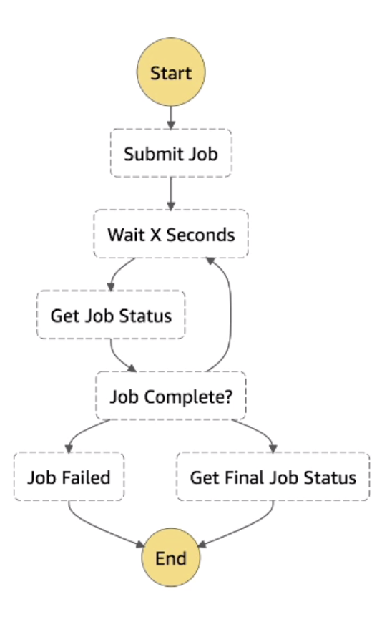
Grafički prikaz

Slide 19
STANJA
Task – jedinica posla (pozivanje Lambde, pokretanje nove step funkcije…)
Choice - izbor između grana izvršavanja
Fail ili Succeed – zaustavi izvršavanje neuspešno ili uspešno
Pass – prosledi input tog stanja u output ili ubaci fiksnu vrednost
Wait – odložiti izvršavanje određeno vreme
Parallel – paralelizovanje grana izvršavanja koristeći isti input
Map – izvršavanje iste akcije nad više objekata iz inputa

Slide 20
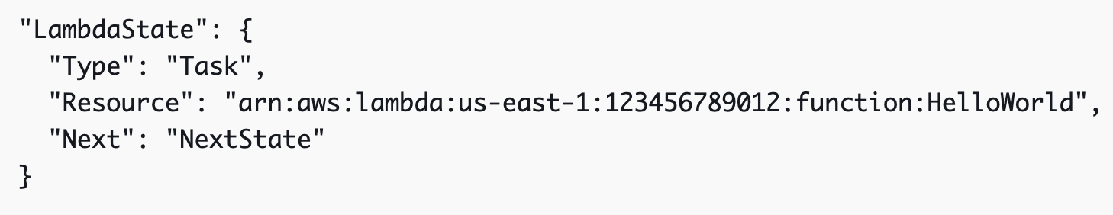
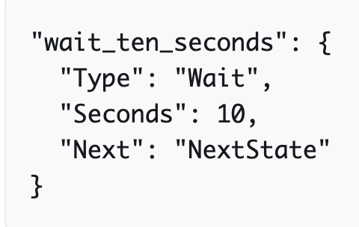
JSON
Task
Wait

Slide 21
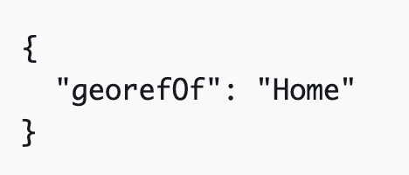
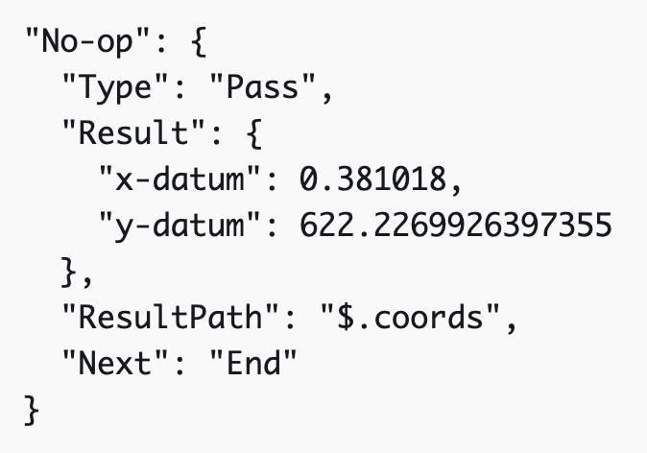
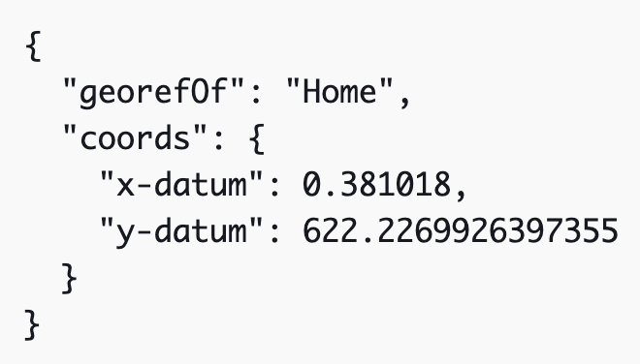
Input
Pass
Output

Slide 22
Result Path
Output stanja može biti:
* Kopija inputa
* Rezultat (npr. rezultat izvršavanja Lambda funkcije koja je Task u step funkciji) - default
* Kombinacija inputa i rezultata
Result path određuje šta će biti prosleđeno kao output stanja

Slide 23
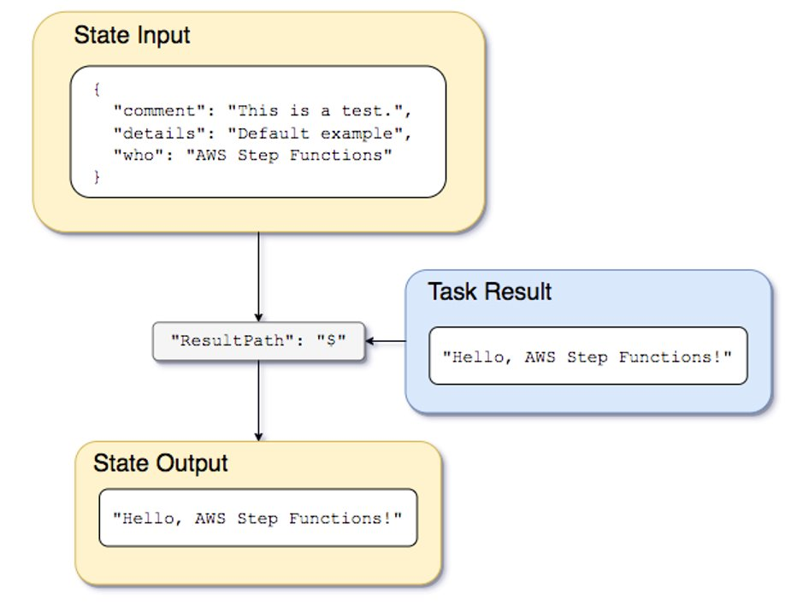
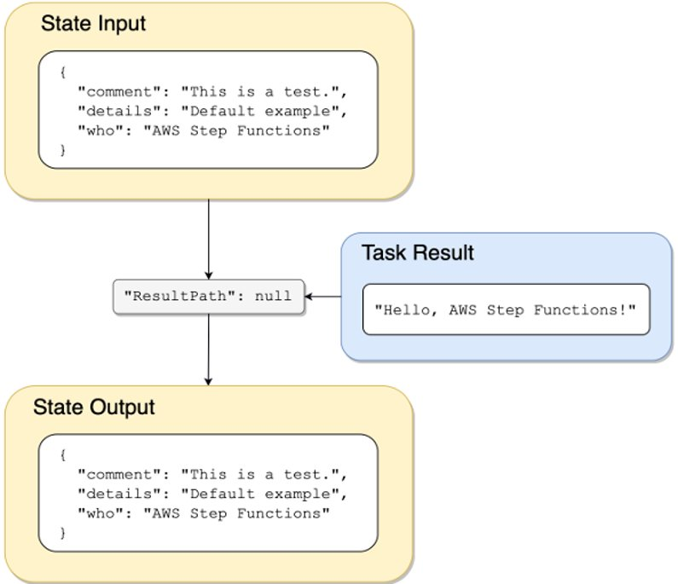

Slide 24
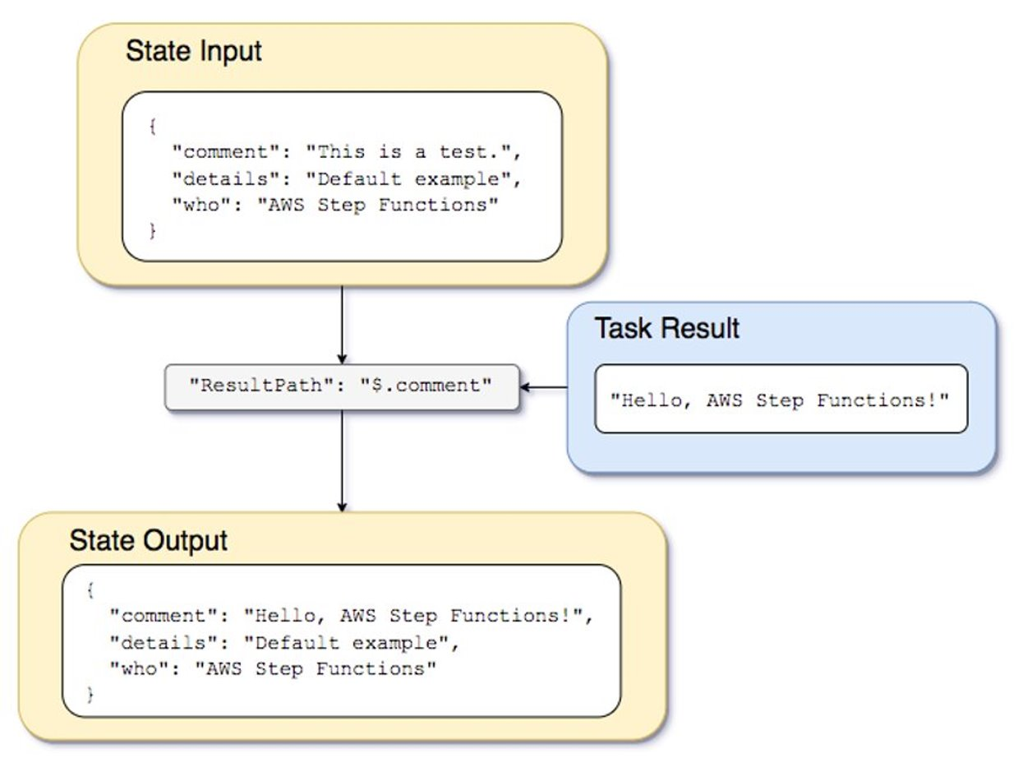

Slide 25
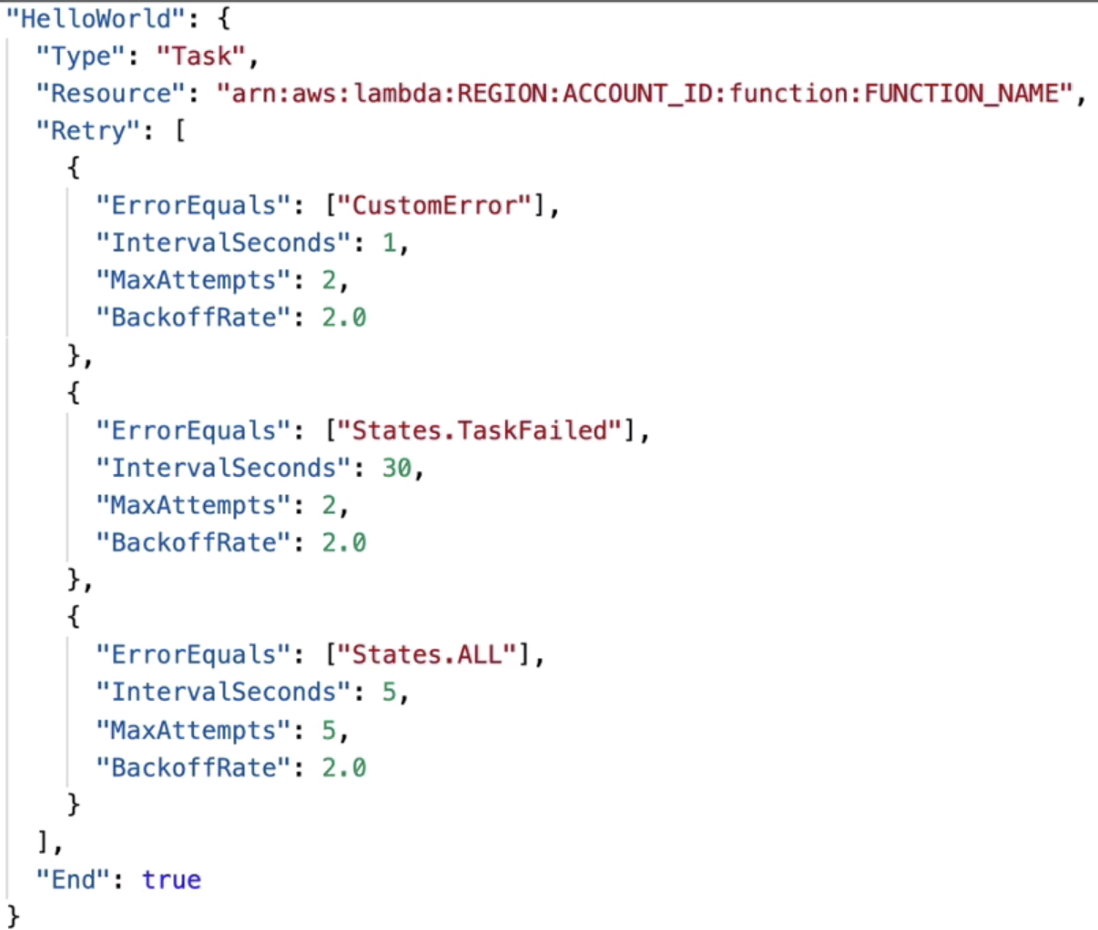
Error Handling
Retry – ponovno izvršavanje neuspešnog stanja
Catch – prevazilaženje neuspešnog stanja
Korišćenje mašine stanja, a ne koda, za upravljanje greškama

Slide 26
Pitanja
n.ilic@levi9.com
m.hasanovic@levi9.com
26

Slide 27
Virtuelna MAšina
https://drive.google.com/file/d/1Duq5SPbN4K4FjGt8-KGyt7NVP5u-wVml/view
PUTANJA DO VIRTUELNE MASINE NA MATF: vmasine/VBox/Ubuntu_22_04

Slide 28
Ispitni zadatak
Upotrebom NASA Open API-ja potrebno je napraviti zahtev za NASA sliku dana (https://api.nasa.gov/index.html#browseAPI APOD endpoint).
Lambda funkcija koja pravi ovaj zahtev treba da se pokrene svakog dana u podne. Lambda treba da prihvati odgovor od servera i da podatke o slici snimi u DynamoDB tabelu.
Nakon što su podaci snimljeni u DynamoDB, korišćenjem DynamoDB stream-ova, potrebno je pokrenuti novu Lambda funkciju koja ce sliku sa njene originalne adrese preuzeti i snimiti je u S3 bucket sa istim nazivom fajla koristeći S3 presigned URL.
Kada se slika snimi u S3 bucket, potrebno je na osnovu „create object“ događaja u S3, pokrenuti novu Lambdu koja će ažurirati podatke u DynamoDB tabeli i pored već postojećih podataka, dodati kolonu „internal_url“ gde će biti smeštena adresa na kojoj se slika nalazi u S3 bucket-u.

Slide 29
Na osnovu DynamoDB stream-ova, potrebno je potom pokrenuti novu Lambda funkciju koja će poslati poruku u SQS sa svim potrebnim podacima za formiranje email poruke.
Sa druge strane, potrebno je napraviti Lambda funkciju koja ce preuzeti poruku iz SQS-a i upotrebom Simple Email Service-a (ili nekog drugog email servisa) da pošalje email notifikaciju developeru da je slika uspešno snimljena.
Pored toga, treba kreirati Lambdu koja će omoguciti pristup ovim podacima putem javnog HTTP endpointa gde će biti izlistane sve slike dana za prethodnih 7 dana.

